Slide 1
《计算机通信与网络编程》
第七讲 循环服务器
电子科技大学计算机学院

Slide 2
循环服务器概述
循环服务器的类型
  使用无连接传输，常见
  使用面向连接的服务
循环无连接服务器
  使用无连接的循环服务器，采用算法8.2
  TIME服务的例子
循环面向连接的服务器
  循环的面向连接的服务器，采用算法8.1
  DAYTIME服务的例子
特点：
  每次处理时间都很少
  服务器实现简单

Slide 3
创建被动的套接字(passivesock.c)
创建一个过程隐藏创建一个被动套接字的细节
  获得熟知的端口号，端口号的唯一性问题。
  使用什么协议
    passiveTCP:使用面向连接的被动套接字
    passiveUDP: 本章学习，使用无连接的被动套接字
  绑定IP地址
passivesock
  三个参数
    第一个服务名，第二个协议名，第三个参数指明连接请求队列所需要的长度（只用于TCP套接字）
  使用INADDR_ANY代替特定的本地IP地址
  getservbyname, strcmp, memset, socket, bind, listen…

Slide 4
int passivesock(const char *service, const char *transport, int qlen) {
struct servent *pse;
struct sockaddr_in sin;
int s, type;
memset(&sin, 0, sizeof(sin));
sin.sin_family = AF_INET;
sin.sin_addr.s_addr = INADDR_ANY;
if ( pse = getservbyname(service, transport) )
sin.sin_port = htons(pse->s_port);
else if ((sin.sin_port=htons((unsigned short)atoi(service))) == 0)
errexit("can't get \"%s\" service entry\n", service);
if (strcmp(transport, "udp") == 0) type = SOCK_DGRAM;
else type = SOCK_STREAM;
if(( s = socket(PF_INET, type, 0))<0)
errexit("can't create socket: %s\n", strerror(errno));
if (bind(s, (struct sockaddr *)&sin, sizeof(sin)) < 0)
errexit("can't bind to %s port: %s\n", service,
strerror(errno));
if (type == SOCK_STREAM && listen(s, qlen) < 0)
errexit("can't listen on %s port: %s\n", service,
strerror(errno));
return s;
}

Slide 5
创建被动的套接字
passiveUDP
  调用passivesock实现
passiveTCP
  调用passivesock实现

Slide 6
创建被动的UDP套接字（passiveUDP）
int passiveUDP(const char *service)
/*
* Arguments:
* service - service associated with the desired port
*/
{
return passivesock(service, "udp", 0);
}

Slide 7
创建被动的TCP套接字（passiveTCP）
int passiveTCP(const char *service, int qlen)
/*
* Arguments:
* service - service associated with the desired port
* qlen - maximum server request queue length
*/
{
return passivesock(service, "tcp", qlen);
}

Slide 8
进程结构
循环的无连接的服务器进程结构
  只需要一个执行线程
服务器
服务器应用进程
用于所有通信的熟知套接字端口
操作系统

Slide 9
TIME服务器举例
客户使用TIME服务从另一个系统得到当前时间（前面已经讨论过）
TIME服务几乎不需要什么计算
UDPtimed.c page91
  头文件include
  宏定义，变量定义，函数声明
  main函数
    参数分析
    调用passiveUDP
    recvfrom，sendto循环

Slide 10
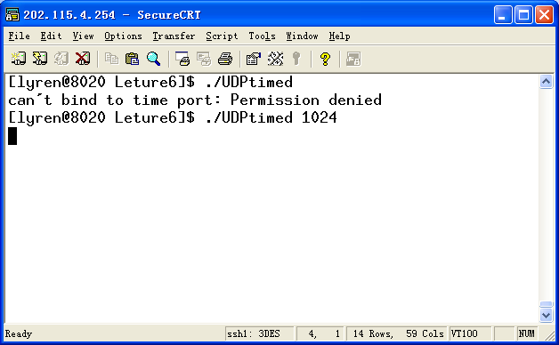
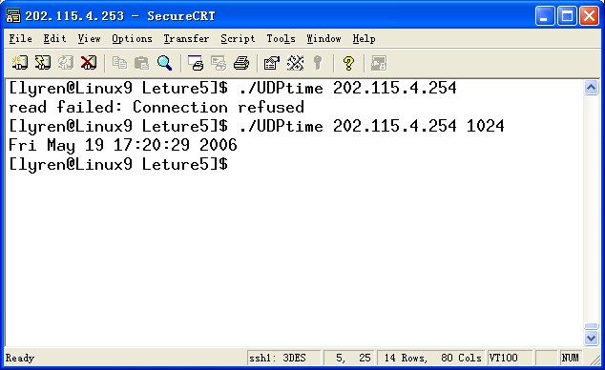

Slide 11
循环无连接服务器小结
使用这个服务器的原因
  简单服务
  服务器为每个请求的计算很少
循环服务器是个简单的服务器
建立被动的套接字的过程
TIME服务
  获得系统时间服务
  使用UDP访问
  编程方法

Slide 12
循环的面向连接的服务器
分配被动的TCP套接字
  调用passivesock实现
  带有两个参数
    第一个是字符串：服务的名字或者端口号
    传入连接的请求队列所需的长度

Slide 13
用于DAYTIME服务的服务器
DAYTIME服务：从另外机器上获得当前的日期和时间（前面第7章已经谈过）
DAYTIME服务器不需要优化速率
  获取和格式化日期要求很少的处理
  用户对此服务的需求很少
循环实现就足够了
  服务器忙的时候，其他的请求可以排队

Slide 14
进程的结构
使用一个单执行线程
使用两个套接字
  一个套接字处理请求
  另外一个套接字处理和客户的通信（临时的）
服务器
服务器应用进程
用于连接请求的套接字
用于单个连接的套接字
操作系统

Slide 15
int main(int argc, char *argv[])
{
struct sockaddr_in fsin; /* the from address of a client */
char *service = "daytime"; /* service name or port number */
int msock, ssock; /* master & slave sockets */
unsigned int alen; /* from-address length */
switch (argc) {
case 1:
break;
case 2:
service = argv[1];
break;
default:
errexit("usage: TCPdaytimed [port]\n");
}
msock = passiveTCP(service, QLEN);
while (1) {
alen = sizeof(fsin);
if ((ssock = accept(msock, (struct sockaddr *)&fsin, &alen)) < 0)
errexit("accept failed: %s\n", strerror(errno));
TCPdaytimed(ssock);
(void) close(ssock);
}
}

Slide 16
Void TCPdaytimed(int fd)
{
char *pts;
time_t now;
char *ctime();
(void) time(&now);
pts = ctime(&now);
(void) write(fd, pts, strlen(pts));
}

Slide 17
DAYTIME服务器例子
TCPdaytimed.c page96
  passiveTCP隐藏了很多套接字分配和绑定的细节
  QLEN:客户连接请求等待队列长度
  在循环中，使用accept从主套接字得到一个连接（accept完成三次握手过程）
  对于新的连接服务器调用过程TCPdaytimed进行处理
  处理完毕继续循环，再次调用accept阻塞

Slide 18
关闭连接
调用TCPdaytimed返回后，
主程序关闭该连接的套接字
  调用close是从容关闭：TCP保证所有的数据可靠交付给客户（连接终止前收到确认）
    close不能立刻返回，调用将会阻塞

Slide 19
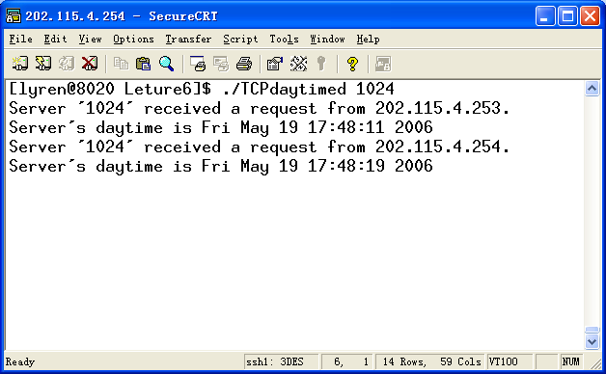
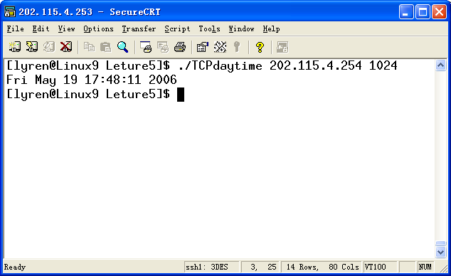
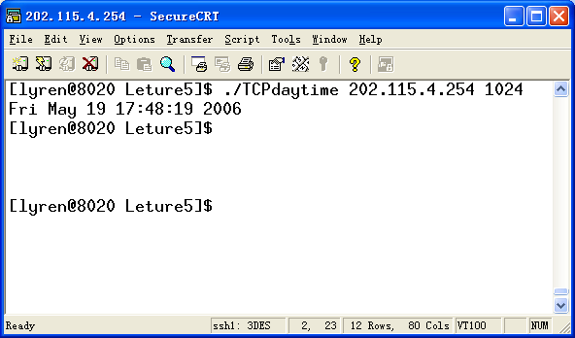

Slide 20
连接终止和服务器的脆弱性
连接终止问题
  DAYTIME服务器知道何时应该终止连接
  复杂客户服务器系统的应用，必须了解客户什么时候是最后一个请求，客户必须发送一个完成的信号
允许客户控制连接时间有危险
  误操作的客户可能导致服务器消耗掉套接字和TCP连接之类的资源
  客户快速的重复的发出请求，可以把服务器的资源用光（拒绝服务攻击）

Slide 21
小结
循环的面向连接的服务器每处理一个连接循环一次
  连接达到以前在accept阻塞
  建立新的连接以后创建新套接字处理
  处理完毕，关闭这个连接，返回accept阻塞
DAYTIME服务
  不需要客户的请求信息等待连接就响应
  发送完响应，服务器主动关闭连接
  每个连接只发送一个响应

